Slide 1
智能优化方法及MATLAB GA 工具箱简介
科研交流-老教练

Slide 2
目录
优化问题
1
经典优化方法
2
现代优化方法
3
4
遗传算法
5
基于GA的优化问题求解实例
6
Matlab的GA工具箱简介

Slide 3
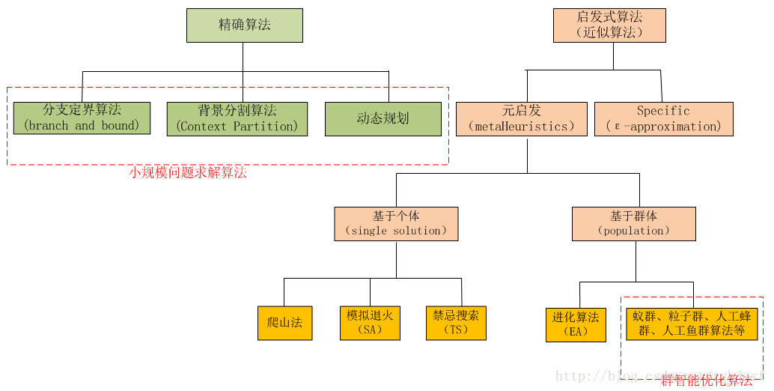
优化问题简介
生活中经常遇到的求利润最大、用料最省、效率最高等问题，都是优化问题。所谓最优化问题就是在满足一定的约束条件下，寻找一组参数值，以使某些最优性度量得到满足，即使系统的某些性能指标达到最大或最小。
最优化问题描述：
其中 为目标函数， 为约束函数，S为约束域。

Slide 4
经典优化方法
线性规划
非线性规划
整数规划
动态规划
多目标规划
。。。

Slide 5
经典优化方法
1
2
3
线性规划
研究线性约束条件下线性目标函数的极值问题的数学理论和方法。
非线性规划
具有非线性约束条件或目标函数的数学规划。
动态规划
解决多阶段决策过程最优化问题的优化方法。本质上还是一种非线性规划方法.

Slide 6
经典优化方法
4
5
多目标规划
研究目标函数多于一个时的最优化问题。
整数规划
要求问题的最优解中的全部或一部分变量为整数的数学规划。
缺点：应用对象受限，计算量大，收敛速度慢

Slide 7
现代优化方法
现代优化算法又称智能优化算法或现代启发式算法，是一种具有全局优化性能、通用性强、且适合于并行处理的算法。这种算法一般具有严密的理论依据,而不是单纯凭借专家经验，理论上可以在一定的时间内找到最优解或近似最优解。

Slide 9
现代优化方法
禁忌搜索算法
模拟退火算法
人工神经网络
是一种全局性邻域搜索算法，模拟人类具有记忆功能的寻优特征。它通过局部邻域搜索机制和相应的禁忌准则来避免迂回搜索，并通过破禁水平来释放一些被禁忌的优良状态，进而保证多样化的有效探索，以最终实现全局优化。
模拟物理中固体退火原理（加温，等温，冷却），从某一较高初温出发，伴随温度参数的不断下降,结合概率突跳特性在解空间中随机寻找目标函数的全局最优解
由大量处理单元互联组成的非线性、自适应信息处理系统。是由人工建立的以有向图为拓扑结构的动态系统，它通过对连续或断续的输入作状态响应而进行信息处理
Notes:
1.禁忌搜索就是对于找到的一部分局部最优解，有意识地避开它从而获得更多的搜索区间。兔子们找到了泰山，它们之中的一只就会留守在这里，这就是禁忌搜索中“禁忌表（tabu list）”的含义,其他的再去别的地方寻找。就这样，一大圈后，把找到的几个山峰一比较，珠穆朗玛峰脱颖而出.
2.模拟退火来自冶金学的专有名词退火。退火是将材料加热后再经特定速率冷却，目的是增大晶粒的体积，并且减少晶格中的缺陷。将热力学的理论套用到统计学，将搜寻空间内每一点想像成空气内的分子；分子的能量，就是它本身的动能；而搜寻空间内的每一点，也像空气分子一样带有“能量”，以表示该点对命题的合适程度。演算法先以搜寻空间内一个任意点作起始：每一步先选择一个“邻居”，然后再计算从现有位置到达“邻居”的概率。
3.人工神经网络具有自学习和自适应的能力，可以通过预先提供的一批相互对应的输入－输出数据，分析掌握两者之间潜在的规律，最终根据这些规律，用新的输入数据来推算输出结果.

Slide 10
现代优化方法
粒子群算法
蚁群算法
模拟蚂蚁在寻找食物过程中发现路径的行为，是一种用来在图中寻找优化路径的机率型算法
是通过模拟。鸟群觅食行为而发展起来的一种基于群体协作的随机搜索算法。系统初始化为一组随机解，通过迭代搜寻最优值。与GA类似。
Notes:
1.当一只找到食物以后，它会向环境释放一种信息素，吸引其他的蚂蚁过来，这样越来越多的蚂蚁会找到食物！有些蚂蚁并没有象其它蚂蚁一样总重复同样的路，他们会另辟蹊径，如果新开辟的道路比原来的其他道路更短，那么，渐渐，更多的蚂蚁被吸引到这条较短的路上来。最后，经过一段时间运行，可能会出现一条最短的路径被大多数蚂蚁重复着。
2粒子群算法模拟鸟群的捕食行为。一群鸟在随机搜索食物，在这个区域里只有一块食物。所有的鸟都不知道食物在那里。但是他们知道当前的位置离食物还有多远。最简单有效的策略就是搜寻目前离食物最近的鸟的周围区域。PSO中，每个优化问题的解都是搜索空间中的一只鸟。我们称之为“粒子”。所有的粒子都有一个由被优化的函数决定的适应值，每个粒子还有一个速度决定他们飞翔的方向和距离。然后粒子们就追随当前的最优粒子在解空间中搜索。

Slide 11
现代优化方法
遗传算法(Genetic Algorithm,GA)：
遗传算法是20世纪60年代由美国Michigan大学的J.H.Holland教授首先提出的，主要模拟自然界优胜劣汰的进化现象，把搜索空间映射为遗传空间，把可能的解编码成一个向量——染色体，向量的每个元素成为基因。通过不断计算各染色体的适应值，获得最优解。
GA

Slide 12
现代优化方法
遗传算法
遗传学中常用的词汇：
细胞(Cell)：构成生物的基本的结构和单位。
染色体(Chromosome):细胞中含有的一种微小丝状化合物。
基因(Gene):遗传的基本单位。
复制(reproduction):细胞在分裂时，遗传物质DNA通过复制而转移到新产生的细胞中，并集成旧细胞的基因。

Slide 13
现代优化方法
遗传算法
交叉(Crossover):两个同源染色体之间通过交叉而重组。
变异(Mutation)：在细胞复制时，可能产生复制差错，从而使DNA发生变异，产生出新的染色体。
进化(Evolution):生物在其延续生存的过程中，逐渐适应于其生存环境，使得其品质不断得到改良，这种生命现象称之为进化
群体(Population):生物进化是以集团的形式进行的，这样的集团称为群体

Slide 14
现代优化方法
遗传算法
适应度(Fitness):每个个体对其生存环境都有不同的适应能
力，这种适应能力称为适应度

Slide 15
现代优化方法
遗传算法求解问题流程
编码，初始种群
个体适应度评价
遗传算子
停止准则

Slide 16
现代优化方法
遗传算法的实现
编码（解码）：一般采用二进制0/1字符编码。
x(十进制数) y(二进制数)
编码
解码
转换精度：

Slide 17
现代优化方法
遗传算法的实现
产生初始群体M
M越大，搜索范围越宽，但每代的遗传操作时间越长；
M越小，搜索范围越小，但每代的遗传操作时间越短。
通常：M=20~100

Slide 18
现代优化方法
遗传算法的实现
个体适应度评价
在GA中，以个体适应度的大小来确定该个体被遗传到下一代的概率。个体适应度越高，被选中的概率越大（要求个体适应度）。
对于求目标函数最小值的优化问题
对于求目标函数最大值的优化问题

Slide 19
现代优化方法
遗传算法的实现
个体被选中的概率
其中
显然，个体适应度越高，被选中的概率越大

Slide 20
现代优化方法
遗传算法实现
遗传算子：
选择
交叉
变异

Slide 21
现代优化方法
遗传算法的实现
选择(Selection)：
根据个体的相对适应度 反复地从群体中选择M个个体组成下一代群体。
选择算法：
轮盘赌选择
随机遍历抽样
截断选择
锦标赛选择
Notes:
截断选择：根据进行的选择，凡达到或超过某一标准(临界值)的个体均被保留，否则就淘汰的选择方法。
锦标赛选择：在50个人中，随机选择两组人，每组10个人，对于每组的10个人按适应度进行排列，选择两组中适应度最好的两个个体作为母代进行两两交叉；
然后再从剩下来的48个人中，随机选择两组人，每组10个人，对于每组的10个人按适应度进行排列，选择两组中适应度最好的两个个体作为母代进行两两交叉；
依此类推，知道你选出的母代个数满足你的要求，这里母代个数肯定是少于50的。

Slide 22
现代优化方法
遗传算法的实现
交叉(Crossover)
在GA中交叉是产生新个体的主要手段，类似于生物学的杂交，使不同个体的基因互相交换，从而产生新个体。
交叉原理：
a）对群体中的个体进行两两配对，当群体总数为M，则共有M/2对相互配对的个体组

Slide 23
现代优化方法
遗传算法的实现
b) 设置交叉点，随机设置某一基因座后的位置为交叉点，若染色体长度为L，则共有L-1个可能的交叉点位置。
C) 设置交叉概率Pc。
被交叉的个体数目：Mc=Pc*M

Slide 24
现代优化方法
遗传算法的实现
交叉示例：
父代
1
1
1
1
1
1
1
1
1
1
1
1
0
0
0
0
0
0
0
0
0
0
0
0
交叉点位置
1
1
1
1
0
0
0
0
0
0
0
0
子代
0
0
0
0
1
1
1
1
1
1
1
1

Slide 25
现代优化方法
遗传算法的实现
交叉方法
单点交叉
多点交叉
均匀交叉
洗牌交叉
Notes:
均匀交叉：均匀交叉是指2个配对个体的每一个基因座上的基因都以相同的交叉概率进行交换,从而形成2个新的个体
洗牌交叉：洗牌交叉就是，将一个父基因取一半，再上来自另外一个父基因的一半，构成一个新的子基因。

Slide 26
现代优化方法
遗传算法的实现
变异(Mutation)
以变异概率P_{m}改变染色体的某一个基因,当以二进制编码时，变异的基因由0变成1，或者由1变成0。
变异过程：
a）依据变异概率Pm指定变异点。
b）对指定的变异点进行取反运算。
Pm=0.01~0.001

Slide 27
现代优化方法
遗传算法的实现
变异示例
父代
1
1
0
1
0
0
0
1
变异基因
变异基因
子代
0
1
0
1
0
1
0
1

Slide 28
现代优化方法
遗传算法的实现
停止准则
a）种群中个体的最大适应值超过预设定值
b）种群中个体的平均适应值超过预设定值
c）种群中个体的进化代数超过预设定值

Slide 29
现代优化方法
基于GA的优化问题求解实例
计算 由简单的代数运算我们知道x=31。
采用GA：
1）编码：

Slide 30
现代优化方法
基于GA的优化问题求解实例
2）形成初始群体，计算适应度
个体编号 | 初始群体 |  | 适应度
1 | 01101 | 13 | 169 | 0.14
2 | 11000 | 24 | 576 | 0.49
3 | 01000 | 8 | 64 | 0.06
4 | 10011 | 19 | 361 | 0.31
复制
淘汰
选择后的新一代群体：01101，11000, 11000, 10011

Slide 31
现代优化方法
基于GA的优化问题求解实例
3）复制与交叉
个体编号 | 复制初始群体 |  | 复制后 | 交换对象 | 交换位置 | 交换后群体 | 交换后
1 | 01101 | 13 | 169 | 2 | 2 | 01100 | 144
2 | 11000 | 24 | 576 | 1 | 2 | 11001 | 625
3 | 11000 | 24 | 476 | 4 | 3 | 11011 | 729
4 | 10011 | 19 | 361 | 3 | 3 | 10000 | 256

Slide 32
现代优化方法
基于GA的优化问题求解实例
4）变异
设置变异点，将个体字符串某位符号进行逆变。
5）终止
反复执行直到得到满意的结果

Slide 33
现代优化方法
Matlab的GA工具箱使用简介
两种方案
利用遗传算法函数ga求解
利用遗传算法工具箱gatool求解

Slide 34
现代优化方法
Matlab的GA工具箱使用简介
遗传算法函数：
[x,fval]=ga(fitnessfun,nvars,A,b,Aeq,beq,lb,ub,nonlcon,options)
输出函数：
x-----最优解
fval -----最优适应度
输入函数
fitnessfun-----适应度函数
nvars-----变量个数

Slide 35
现代优化方法
Matlab的GA工具箱使用简介
输入参数
A,b----不等式约束
Aeq,beq----等式约束
Lb,ub----变量的上下限
nonlcon----非线性函数约束
options----传递给ga的参数，不写matlab自动取默认值,参考gaoptimset

Slide 36
现代优化方法
Matlab的GA工具箱使用简介
遗传算法工具箱gatool
在matlab控制窗口输入
>> gatool
打开ga工具箱，控制界面如下图

Slide 37
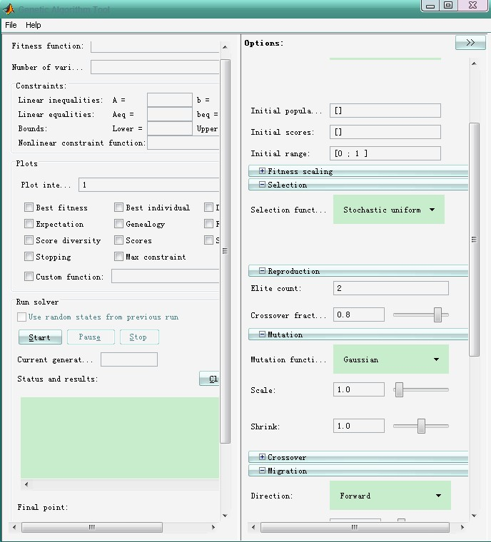
现代优化方法
Matlab的GA工具箱使用简介

Slide 38
现代优化方法
Matlab的GA工具箱使用简介
实例讲解：
将目标函数创建为Simple_objective的m文件：
function y = simple_objective(x)
y = 100 * (x(1)^2 - x(2)) ^2 + (1 - x(1))^2;

Slide 39
现代优化方法
Matlab的GA工具箱使用简介
将非线性约束函数创建为simple_constraint的m文件：
function [c, ceq] = simple_constraint(x)
c = [1.5 + x(1)*x(2) + x(1) - x(2);
-x(1)*x(2) + 10];
ceq = [];
用ga函数求解，对应的程序如下

Slide 40
现代优化方法
Matlab的GA工具箱使用简介
ObjectiveFunction = @simple_objective;
nvars = 2; % Number of variables
LB = [0 0]; % Lower bound
UB = [1 13]; % Upper bound
ConstraintFunction = @simple_constraint;
[x,fval] = ga(ObjectiveFunction,nvars,[],[],[],[],LB,UB, ...
ConstraintFunction)
x=0.8122 12.3122
fval=1.3578e+004

Slide 41
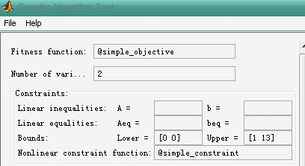
现代优化方法
Matlab的GA工具箱使用简介
用gatool求解
x=0.8122 12.3122
fval=1.3578e+004

Slide 42
Q & A

